Slide 1

राष्ट्रिय जनगणना २०७८
प्रदेशस्तरीय मुख्य प्रशिक्षक तालिम
मितिः २०७७ चैत १०
कक्षागत अभ्यास ३ र छलफल
घर तथा घर परिवार सूचीकरण फाराम
1

Slide 2
उद्देश्यः
सहभागीहरूले तालिममा सिकेका कुरा सही ढंगले सूचीकरण फाराममा भर्न सक्ने बनाउने ।
विधिः
अभ्यासको लागि उपलब्ध गराईएको काल्पनिक स्थान वा टोलको उदाहरण पढेर सूचीकरण फाराममा विवरण सहि रुपमा भर्नलगाउने
सहभागिहरूले आफूले भरेको विवरण प्रशिक्षकले सोधेबमोजिम बताउने
सहभागीहरुले कक्षा अभ्यासका क्रममा अनुभव गरेका समस्याहरुका वारेमा छलफल गर्ने
अन्त्यमा प्रशिक्षकले भरेको फाराम देखाएर सहि उत्तर बताउने

Slide 3
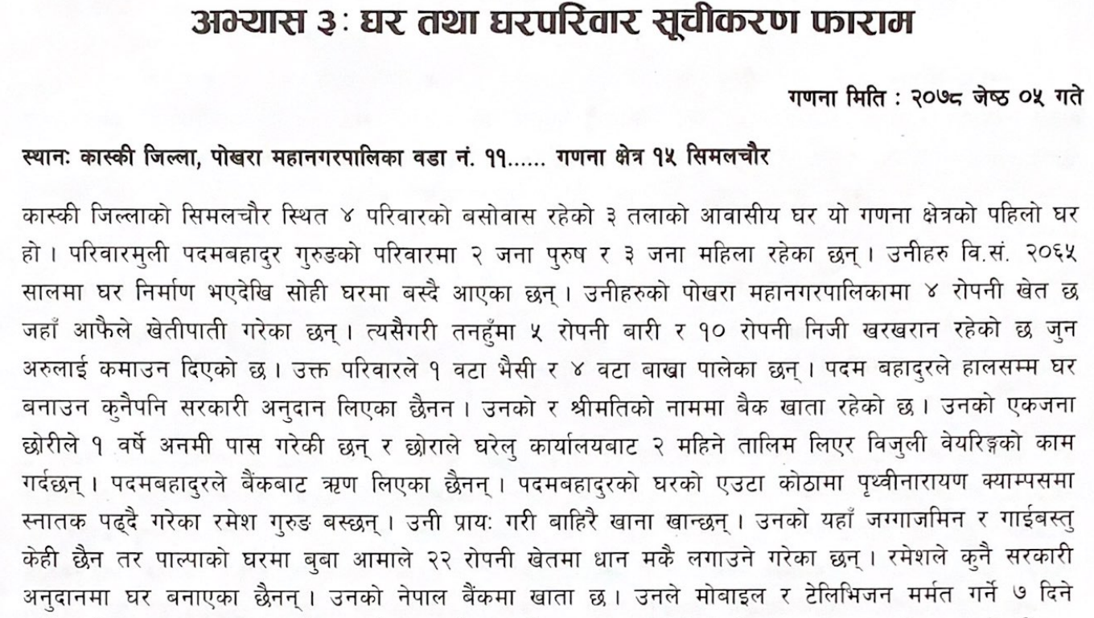

Slide 4
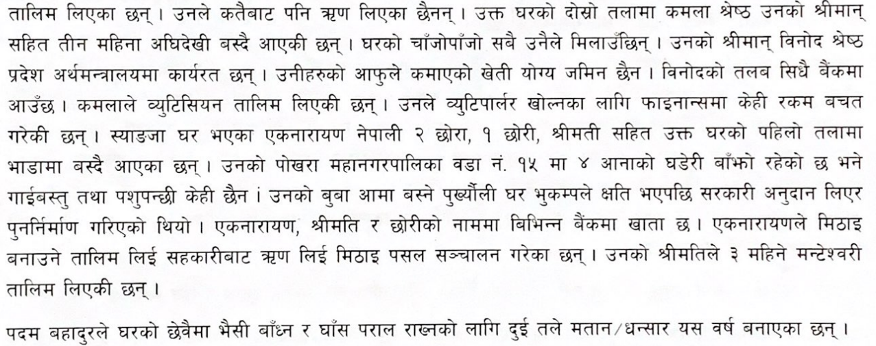

Slide 5
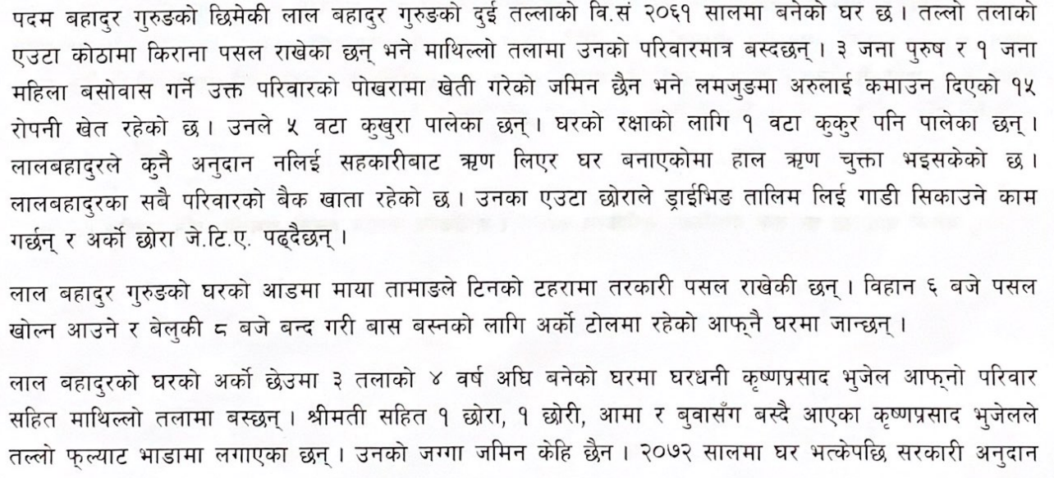

Slide 6
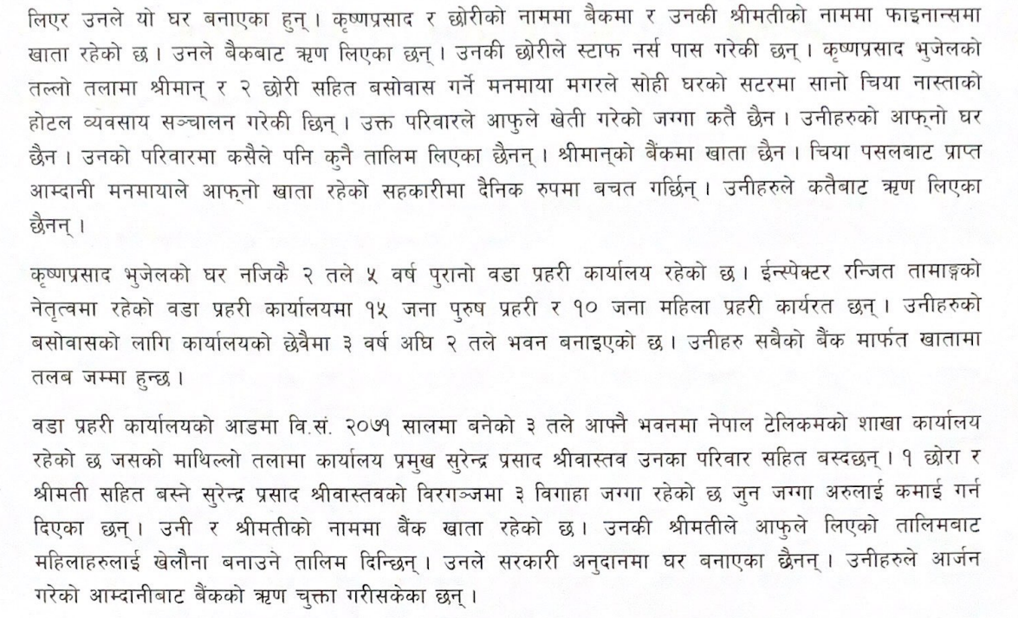

Slide 7
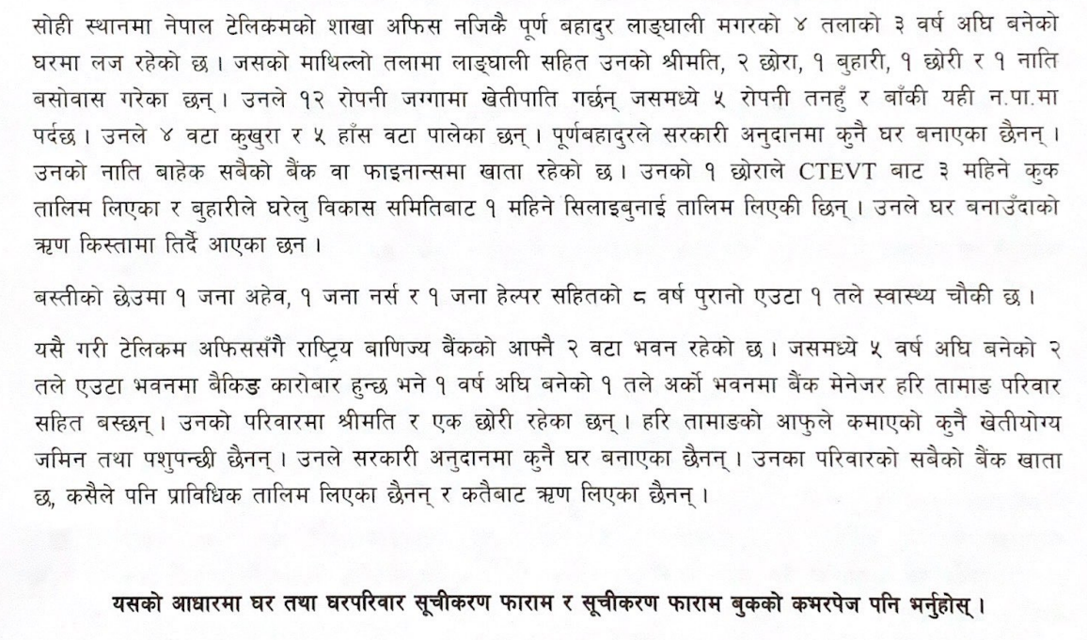
7

Slide 8
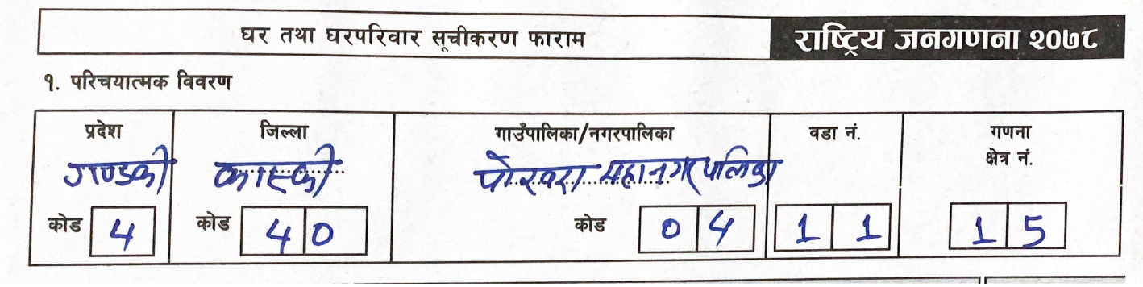
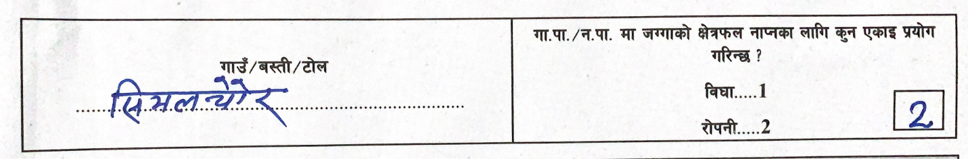
परिचयात्मक विवरण

Slide 9
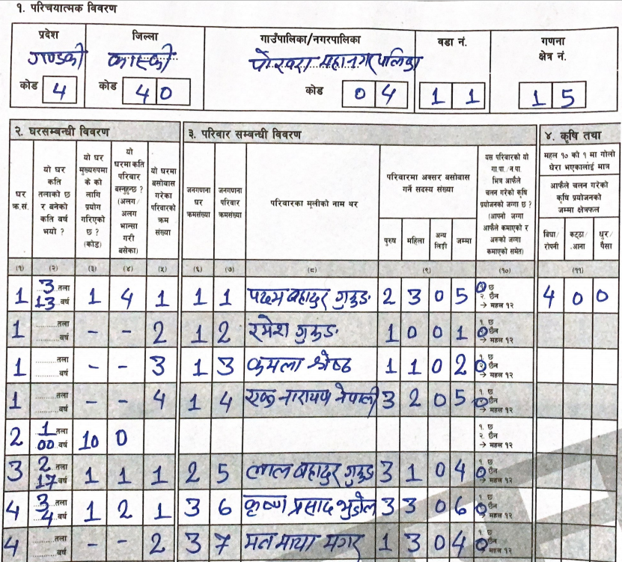
घर सम्वन्धी र परिवार सम्वन्धी विवरण
2

Slide 10
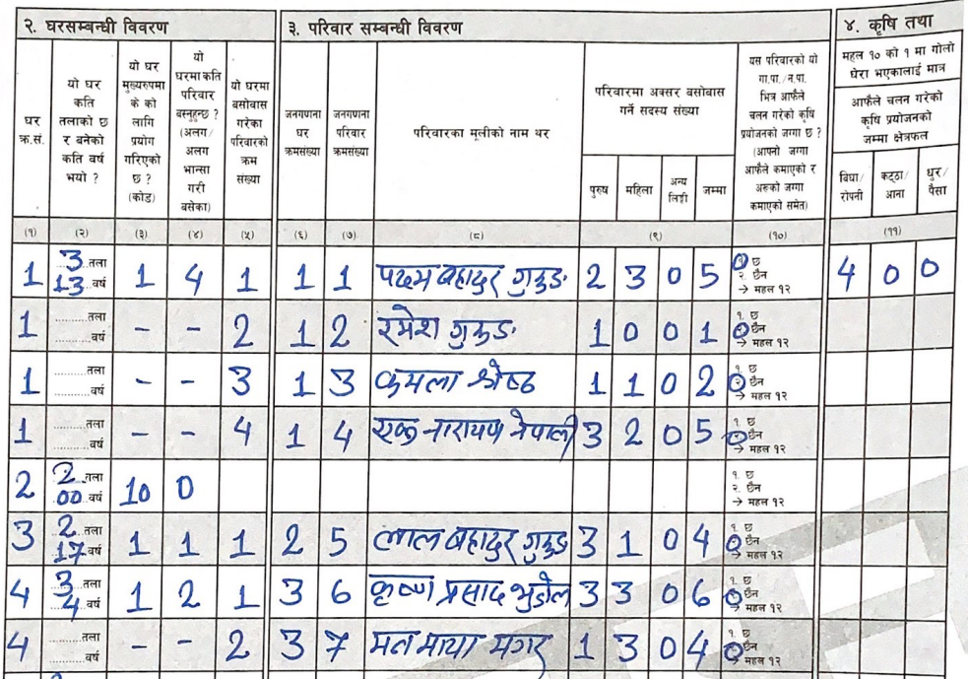
घर सम्वन्धी र परिवार सम्वन्धी विवरण

Slide 11
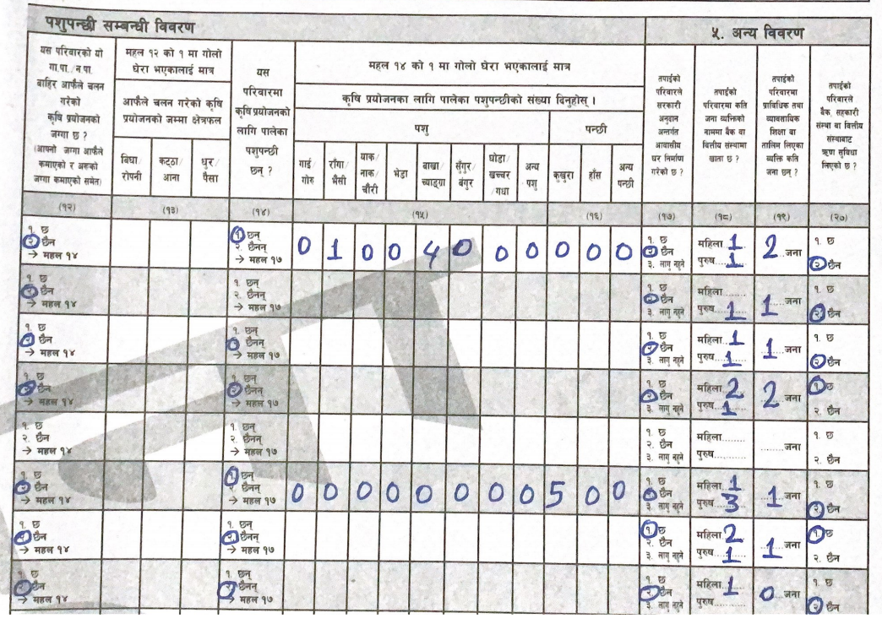

कृषि तथा पशुपन्छी सम्वन्धी र अन्य विवरण

Slide 12
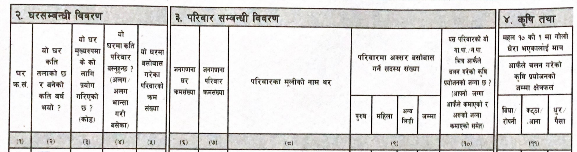
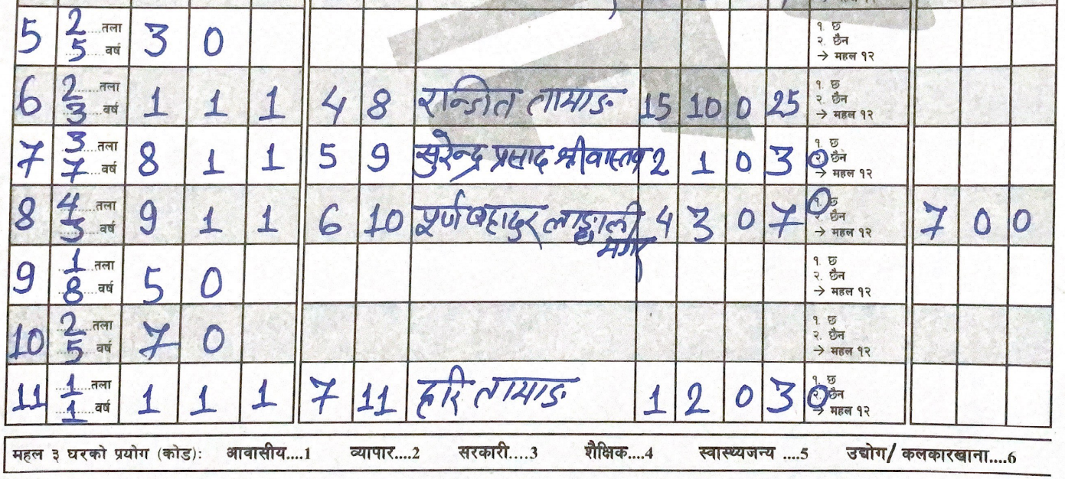
घर सम्वन्धी र परिवार सम्वन्धी विवरण क्रमशः

Slide 13

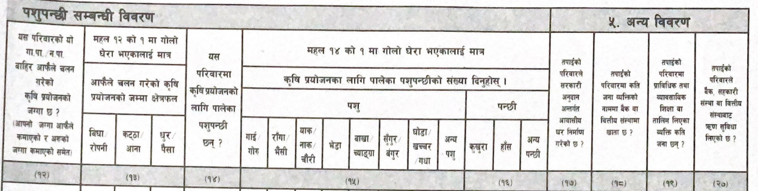

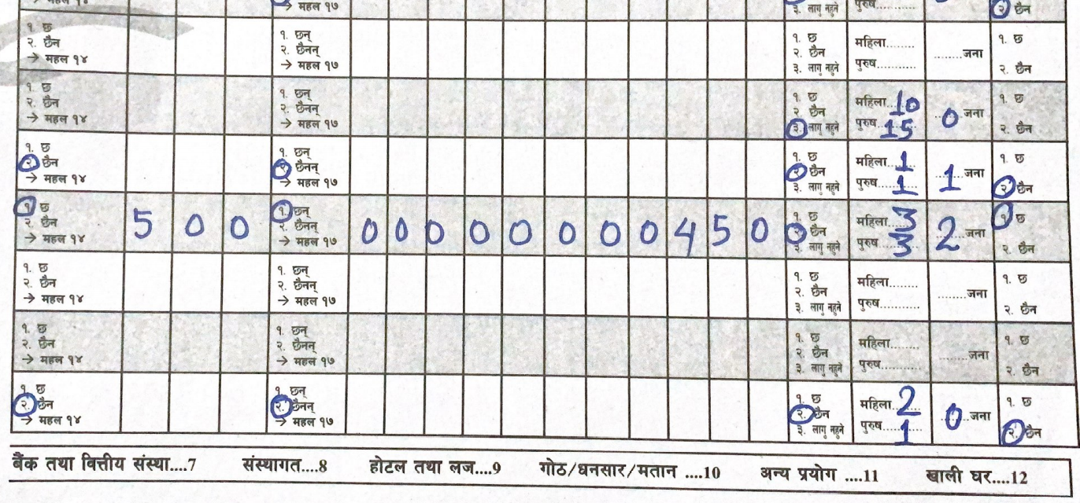
कृषि तथा पशुपन्छी सम्वन्धी र अन्य विवरण क्रमशः

Slide 14
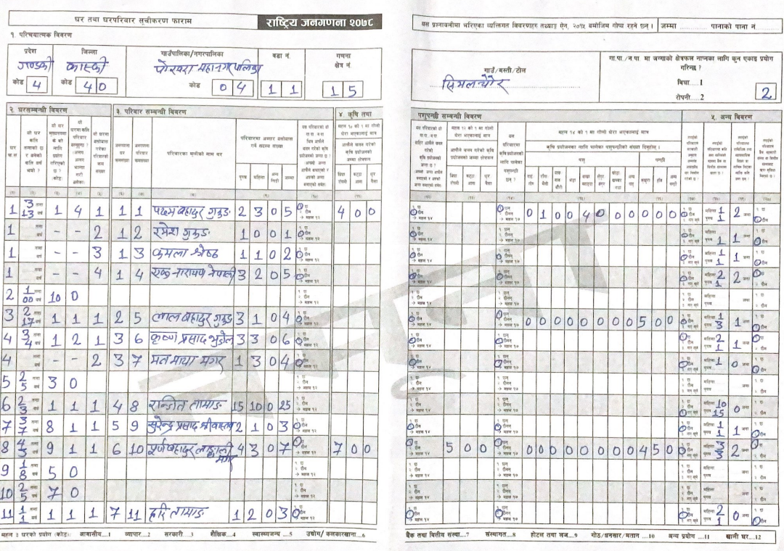

Slide 15
थप छलफल

Slide 16
विस्तृत जानकारीको लागि सुपरिवेक्षक निर्देशिका अध्ययन गर्नुहोस्।
धन्यवाद!
16

